Slide 1

EMBLEMA

Slide 2
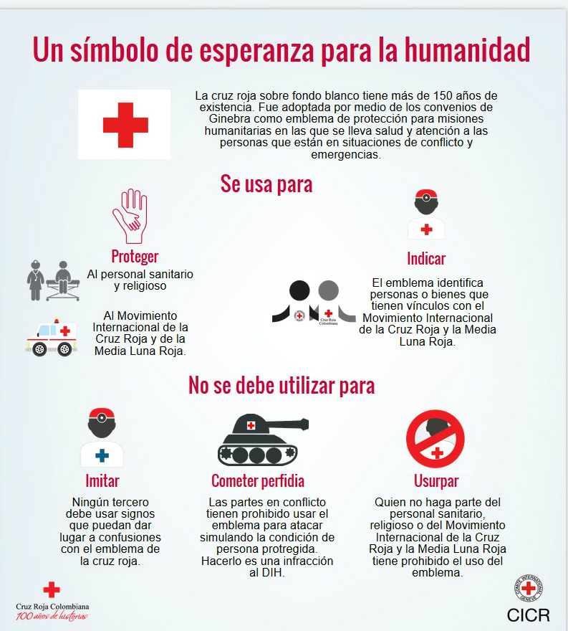

Slide 3





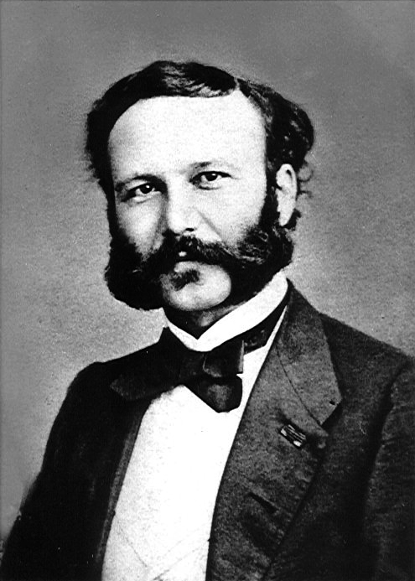
Emblema reconocido en el convenio de Ginebra de 1929
Se estableció a partir del convenio de 1864
1863 Conferencia Internacional
El símbolo escogido fue la bandera suiza invertida
1876 Turquía Emblema de la Media Luna Roja
2005 Cristal Rojo en Israel

Slide 4




VIGENTES
EN USO
DESUSO

Slide 5

En 2016, se aprobó un logotipo para identificar la labor Universal del Movimiento Internacional de la Cruz Roja y la Media Luna Roja.

Slide 6
USOS DEL EMBLEMA

Slide 7
Emblema a Titulo Protector
Se define como la manifestación visible de la protección que los convenios de Ginebra reconoce al personal y bienes sanitarios para el desarrollo de su labor.

Slide 9
Su uso es restringido; sólo están autorizados a portarlo en Colombia
Componentes del Movimiento Internacional de la Cruz Roja y la Media Luna Roja
Servicio Sanitario de la fuerza Armadas.

Slide 10
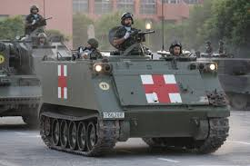
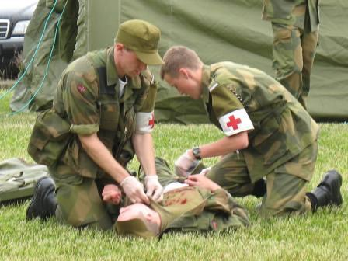
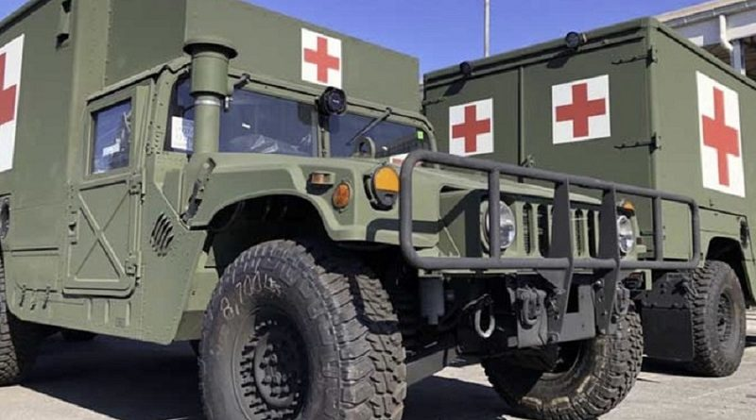
Emblema a Titulo Protector – Componente sanitario Militar
x

Slide 12
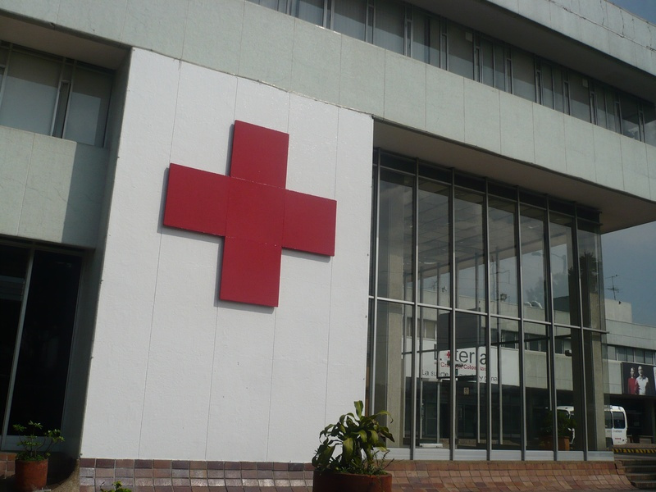
Emblema a Titulo Protector – Movimiento
En virtud del reglamento del Emblema, la Sociedad Nacional podrá utilizar el emblema para desplegar las actividades que se avengan con los Principios Fundamentales, y velara porque, en todas las circunstancias nada mengue su prestigio ni aminore el respeto que se le debe.

Slide 13

Normas técnicas del Emblema a título protector
La Cruz Roja no tocará los bordes de la bandera o recuadro que utilice.
La Cruz se forma de dos bandas de las mismas dimensiones de ancho, una horizontal y otra vertical, que se cruzan por la mitad, formando cinco cuadros exactos.
El emblema se exhibe siempre desde fondo blanco

Slide 14
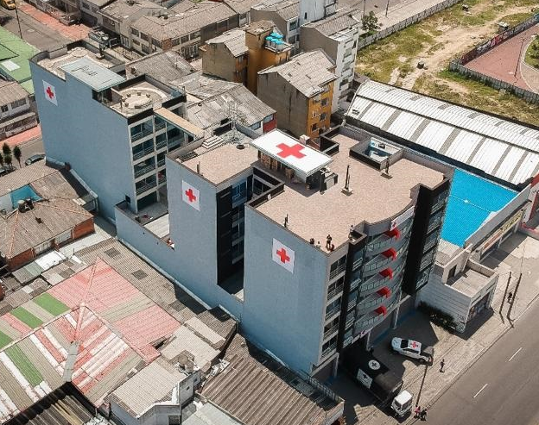
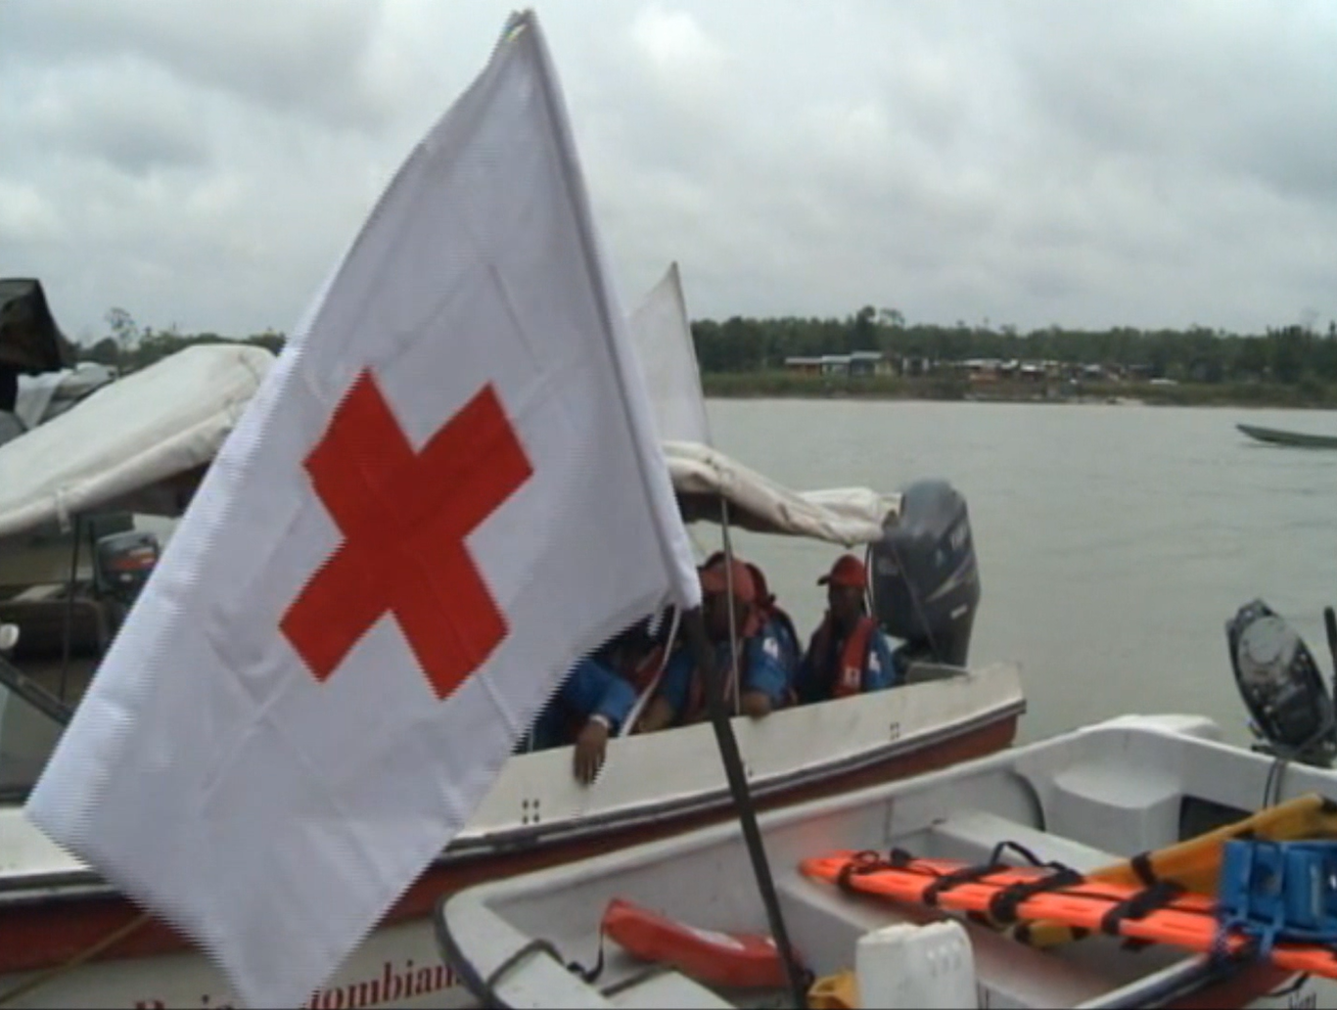
Normas técnicas del Emblema a título protector
Debe ser de grandes dimensiones; para su visibilidad debe poseer sistemas de iluminación, y colocarse sobre banderas o superficies planas.
En una base de policromía, el rojo se produce al combinar al amarillo por ciento “process” y magenta 100 por ciento “process” o en su defecto se tomará la base PANTONE 485 para el color rojo.

Slide 15



Emblema a Titulo Indicativo
Identifica que una persona o bien tiene un vínculo legal, reglamentario o estatutario con el Movimiento Internacional de la Cruz Roja y la Media Luna Roja.

Slide 16
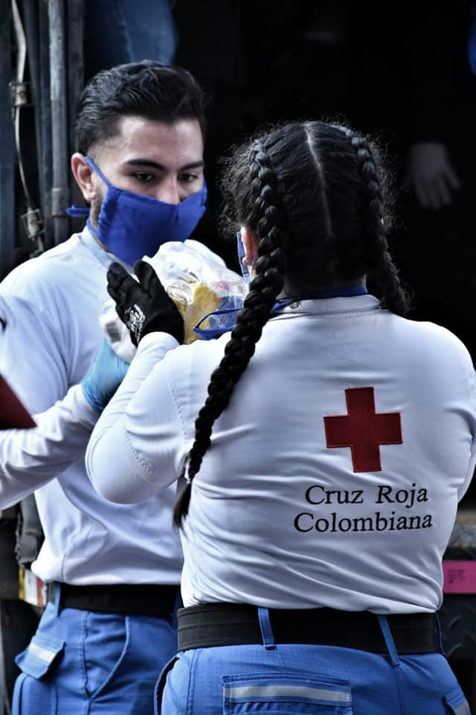

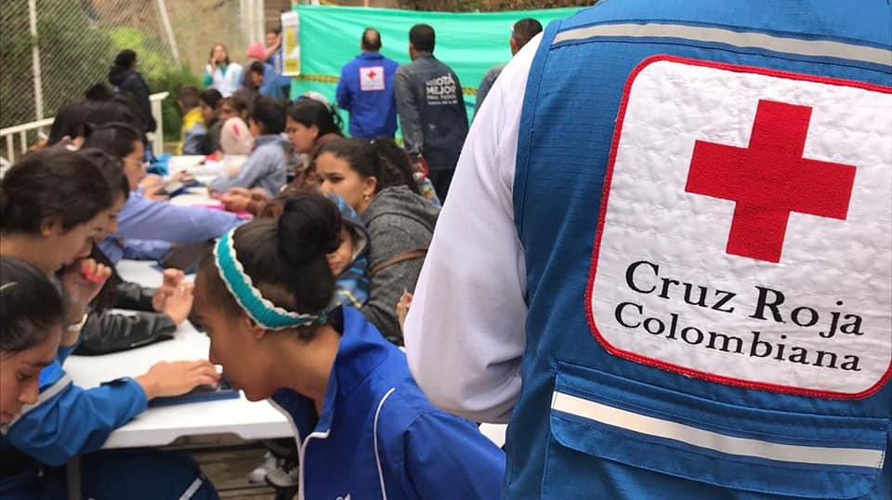

Uso de Emblema a Titulo Indicativo – en Colombia
Miembros de la Cruz Roja Colombiana
Miembros del Movimiento Internacional de la Cruz Roja y la Media Luna Roja (Componentes)
Sociedades Nacionales con presencia en el País (deberán portar en terreno emblema indicativo de la SNCRC)

Slide 17


Normas técnicas del Emblema a título Indicativo
Ha de ser de dimensiones pequeñas
Debe ir acompañado de la leyenda Cruz Roja Colombiana, en letra Times Roman
Debe ir sobre fondo blanco
La Cruz se forma sobre dos bandas de las mismas dimensiones de ancho, una horizontal y otra vertical, que se cruzan por la mitad, formando cinco(5) cuadros exactos.
No se incluirá dentro de la Cruz texto o figura alguna.
x

Slide 18


Aceptación del Emblema en Colombia

Slide 19

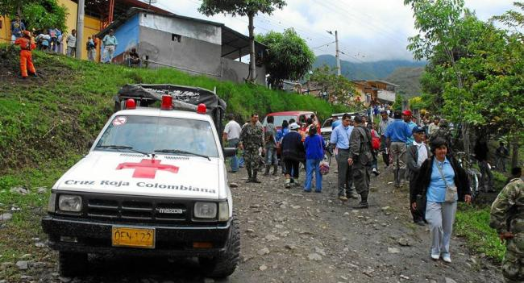
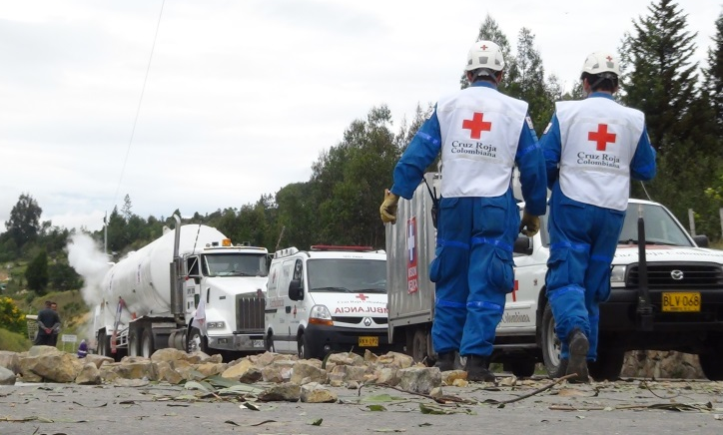

Slide 20
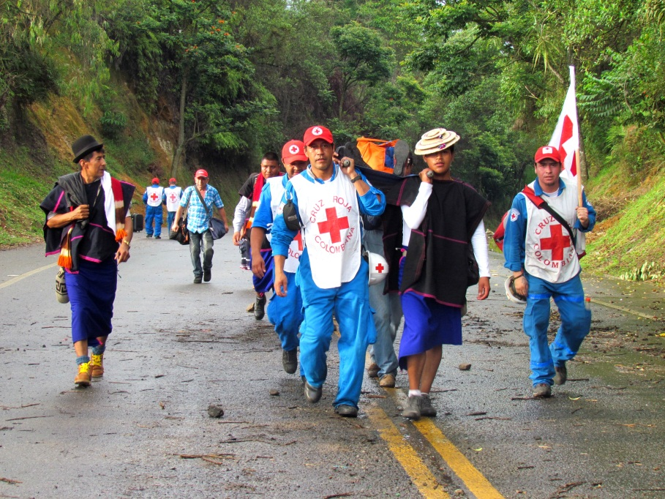
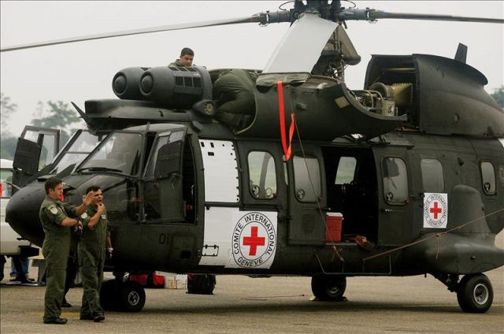
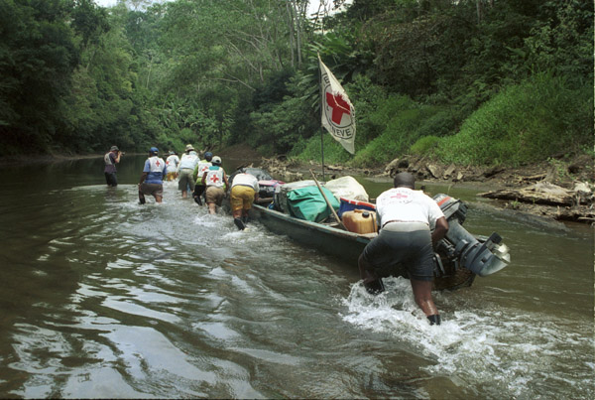
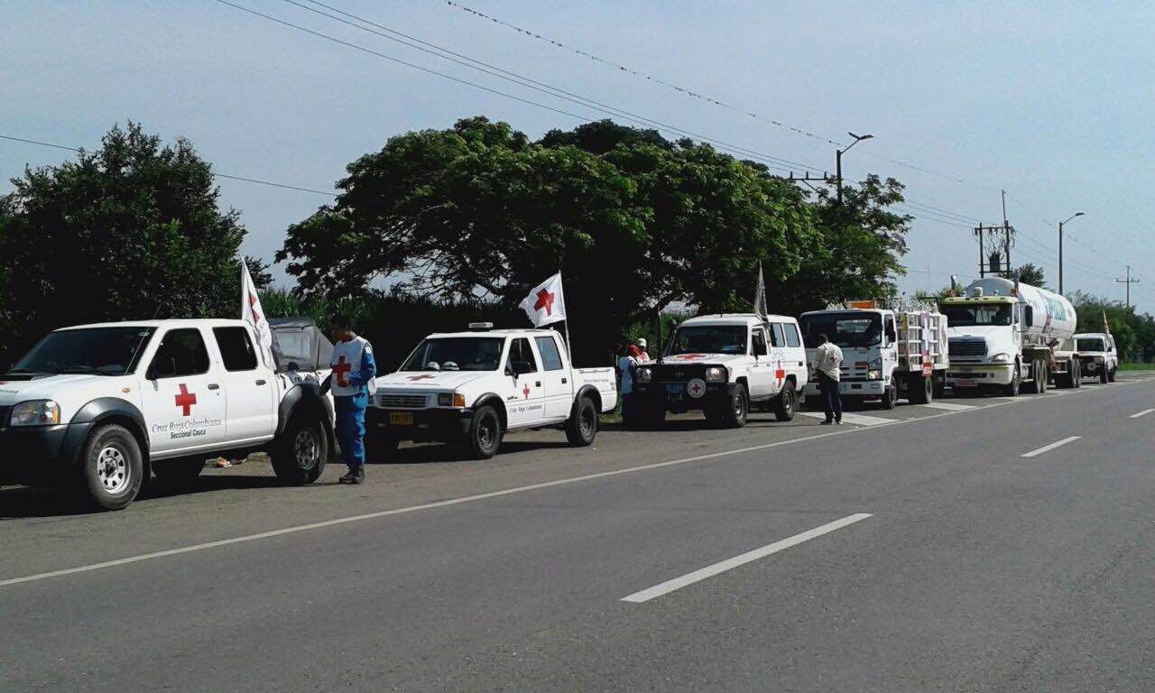

Slide 21
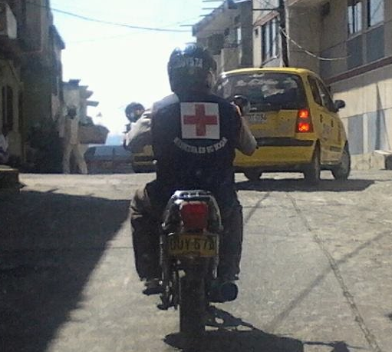

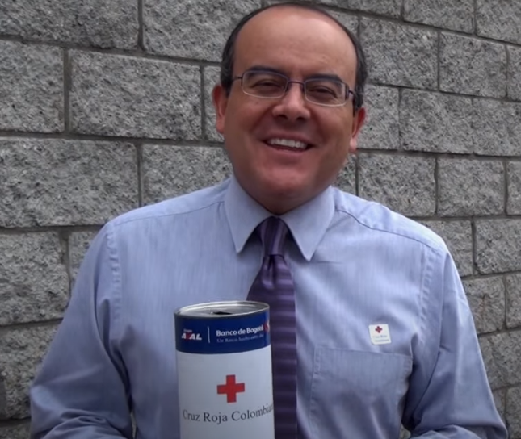
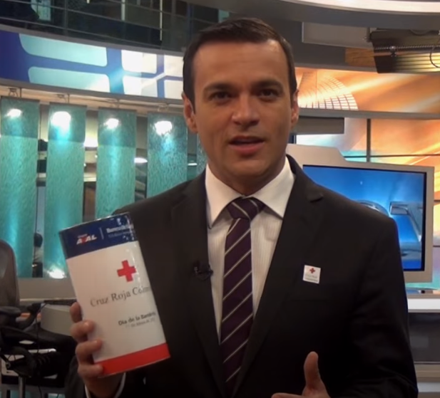
x
Los particulares no pueden hacer uso del emblema de la Cruz Roja o de imitaciones.
Sólo puede ser utilizado por terceros con el propósito de hacer difusión o colecta de fondos con previa autorización expresa de la Cruz Roja Colombiana.

Slide 22
Uso Indebido del Emblema
Imitación
Usurpaciones
Perfidia

Slide 23


Imitación
Se trata de la utilización de cualquier signo que pueda confundirse con el Emblema de la Cruz Roja.

Slide 24
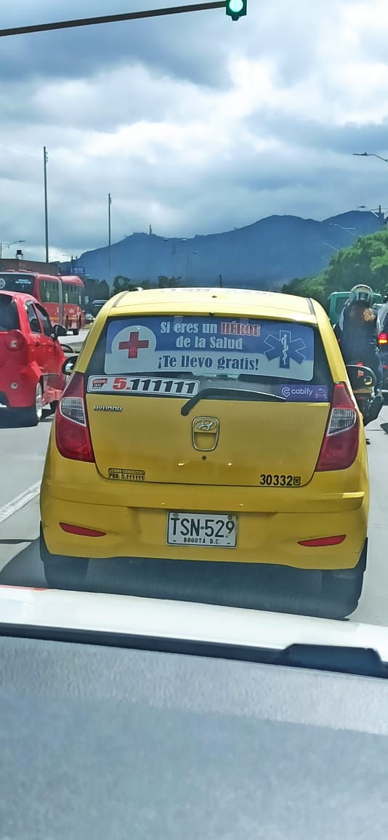
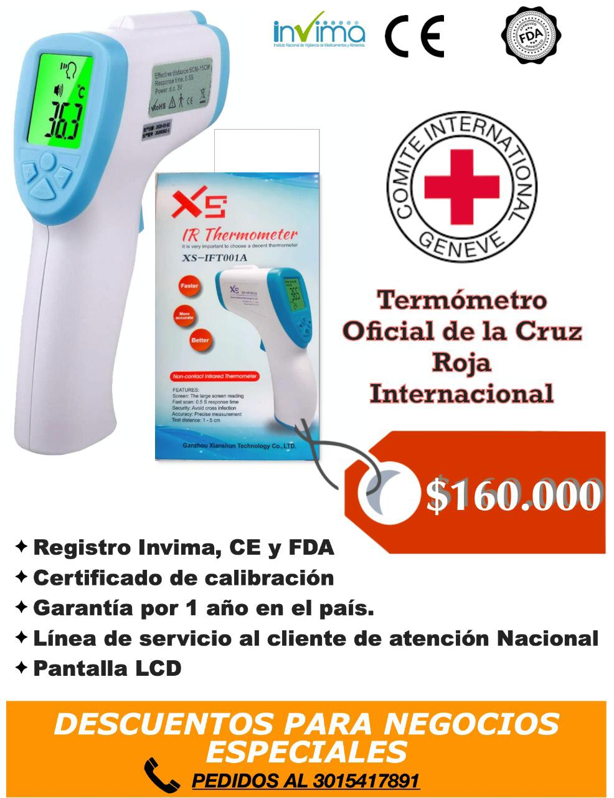
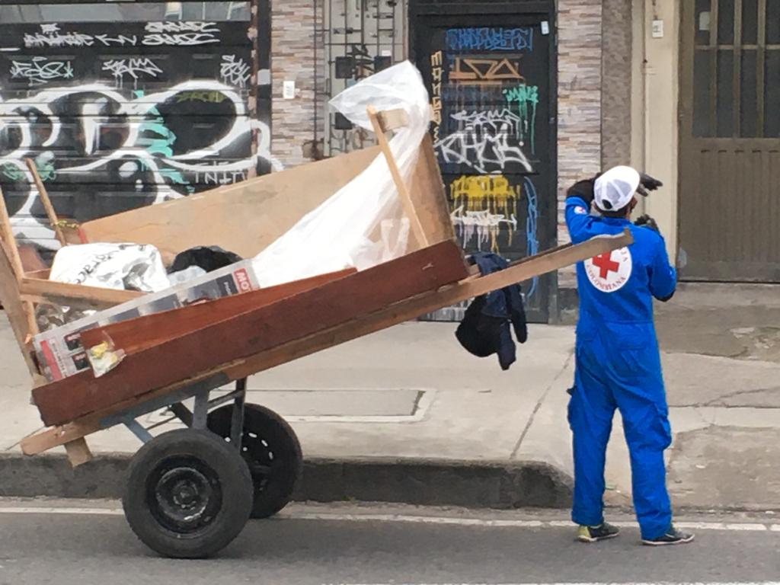
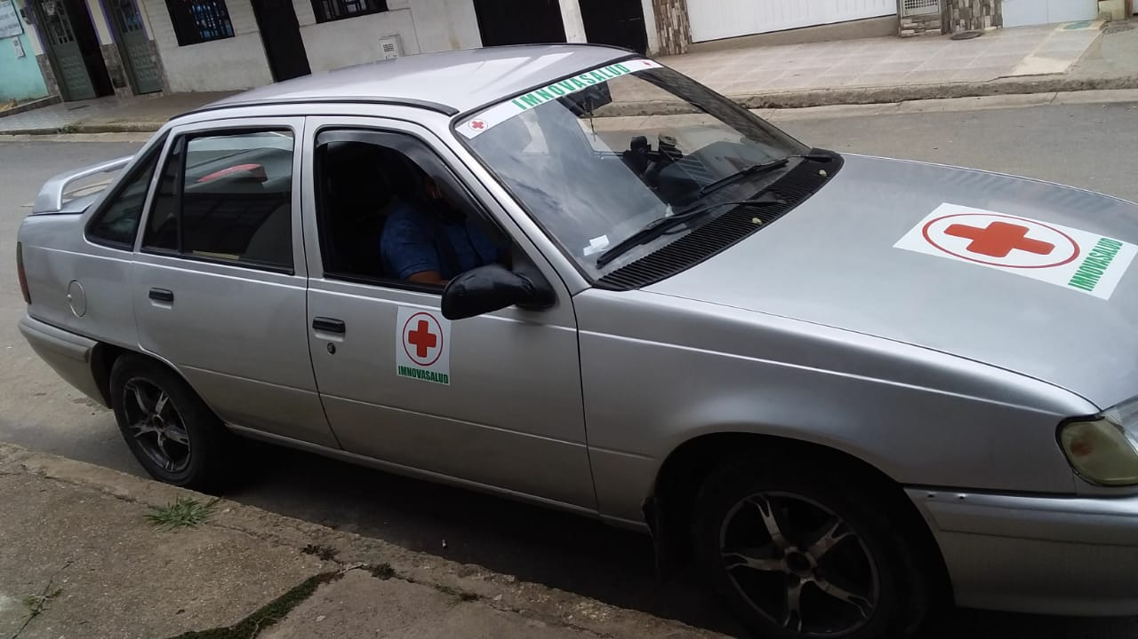
Usurpaciones
consiste en la utilización del emblema de la Cruz Roja por entidades o personas que no tienen derecho a usarlo.

Slide 25
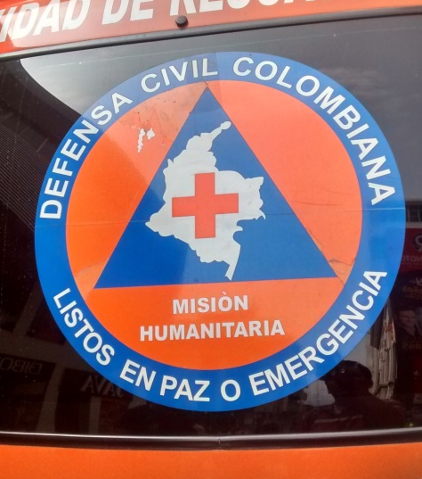
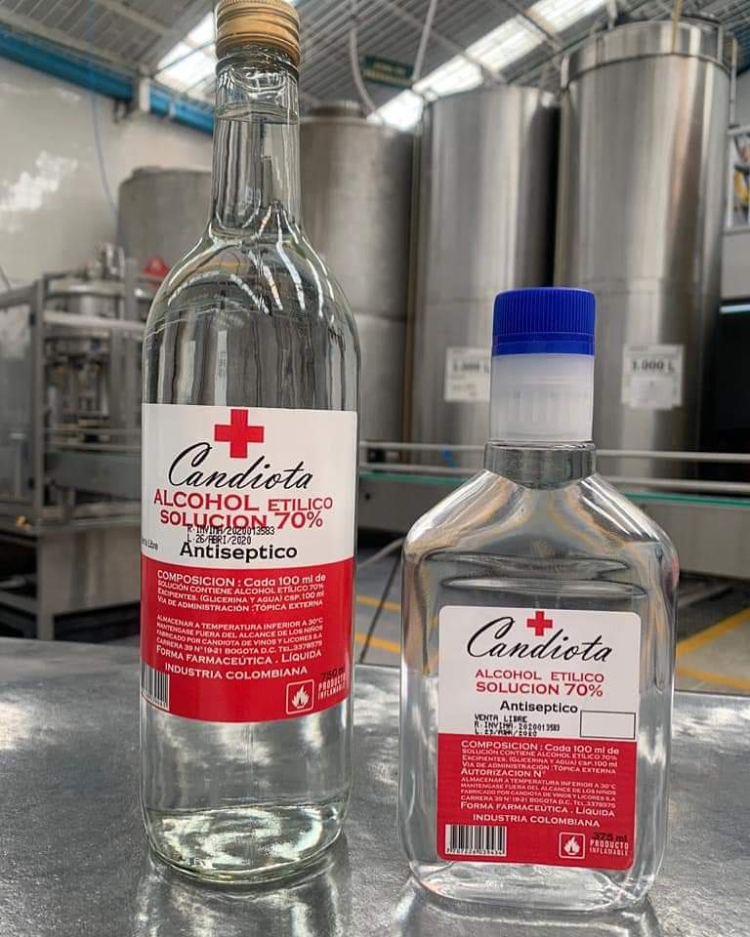
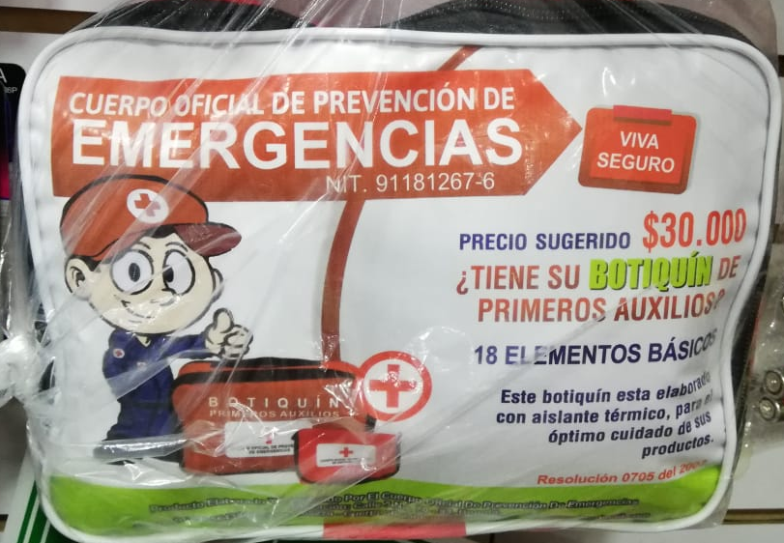
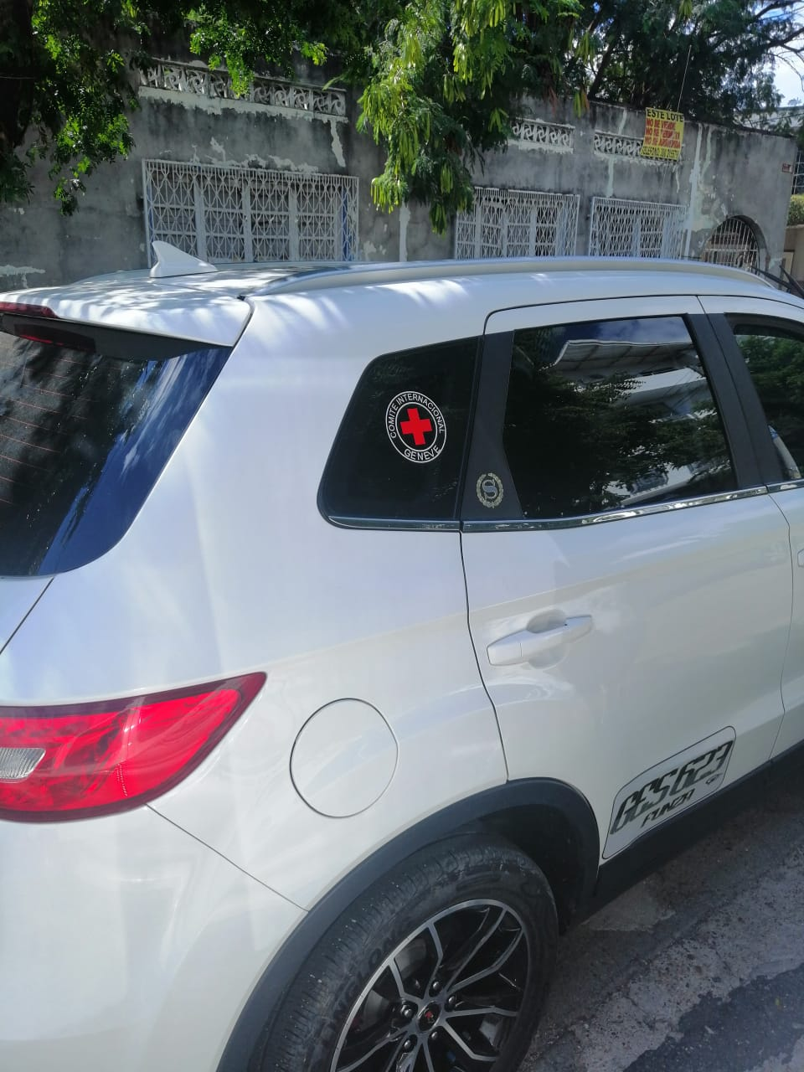
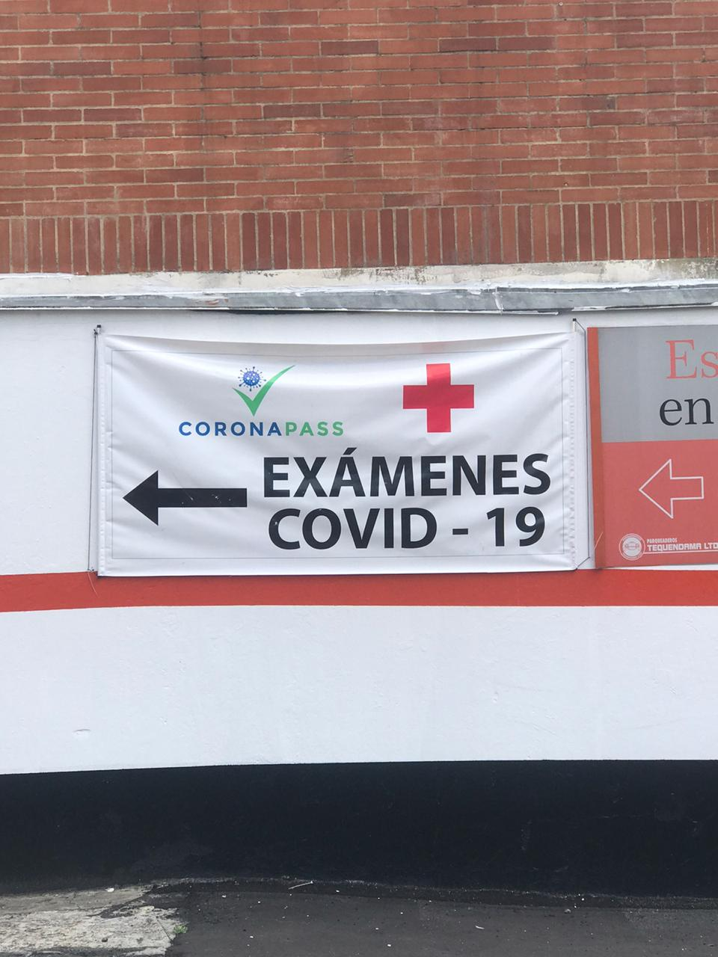
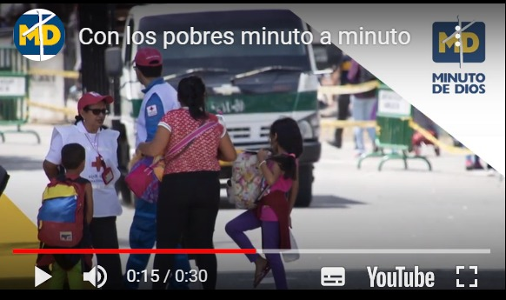
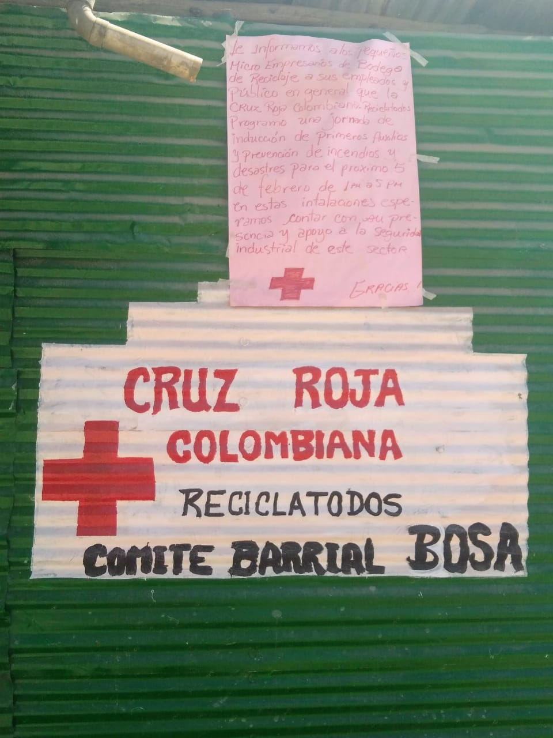
Usurpaciones

Slide 26
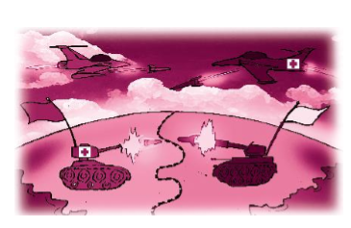
Perfidia
Es la utilización del emblema, en tiempo de conflicto armado, para engañar u obtener una ventaja militar sobre el adversario.
Ley 599 de 2000, Artículo 143. Perfidia: El que, con ocasión y en desarrollo de conflicto armado y con el propósito de dañar o atacar al adversario, simule la condición de persona protegida o utilice indebidamente signos de protección como la Cruz Roja o la Media Luna Roja, la bandera de las Naciones Unidas o de otros organismos Intergubernamentales, la bandera blanca de parlamento o de rendición, banderas o uniformes de países neutrales o de destacamentos militares o policiales de las Naciones Unidas u otros signos de protección contemplados en tratados internacionales ratificados por Colombia, incurrirá por esa sola conducta en prisión (…)

Slide 27
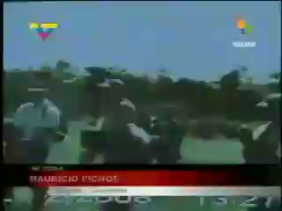

Slide 28


Slide 29
Medidas de Protección del Emblema
Ley 142 de 1937
Ley 49 de 1948
Ley 875 de 2004
Decreto 138 de 2005

Slide 30
Medidas de Protección del Emblema
Acciones de persuasión
Contacto con la persona responsable y solicitarle el cese inmediato del mismo.
Enviar un oficio al representante legal o responsable de la entidad.
Normas de protección, su restricción en el uso y finalidad, solicitud de que cese el uso indebido del emblema.
Acciones administrativas
Se interponen ante autoridades administrativas de orden nacional, departamental o local
Inspecciones de Policía, Departamentos de Policía, Ministerios, Secretarias departamentales o municipales

Slide 31
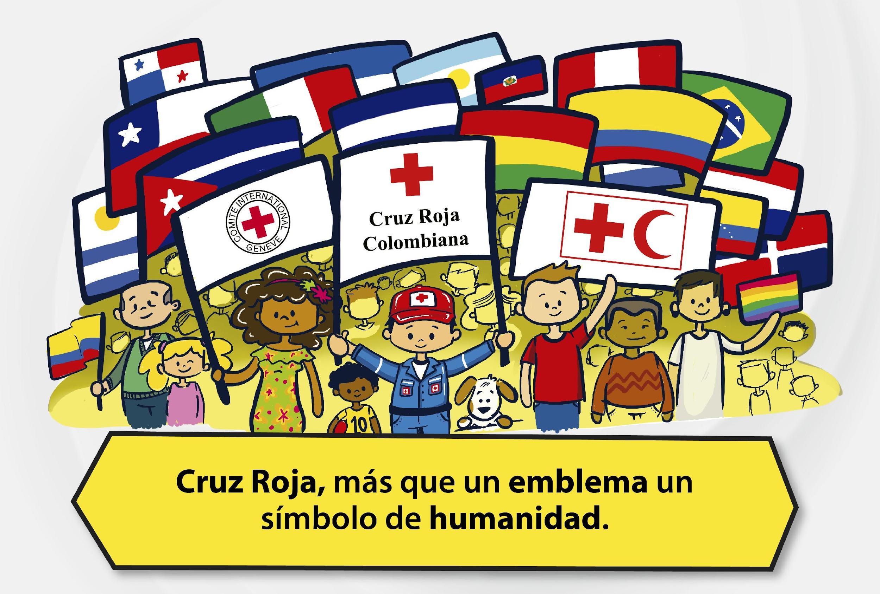

Slide 32


